Slide 1
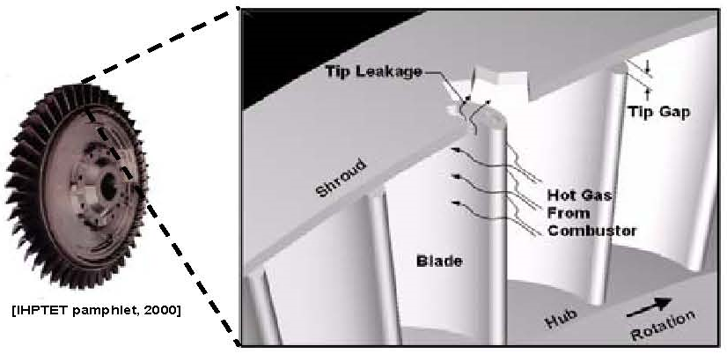
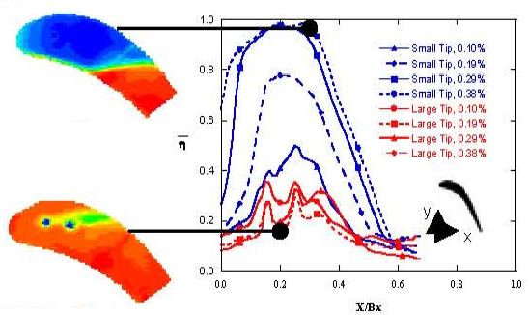
AGÜ
START PROJE PAZARI
2 – 3 NİSAN 2020 , KAYSERİ
Poster Başlığı , Calibri, 96 points, Bold
Yazar 1, Yazar 2, Calibri, 60 Points, Bold
ÖZET, Calibri, 54 points, bold
Calibri 36 punto kullanınız.
Anahtar Kelimeler: Calibri 36 puntoda yazınız
YÖNTEM/MATERYAL ve METOT, Calibri, 54 points, bold
Calibri 40 punto bold kullanınız
AMAÇ/ÖZGÜN DEĞER, Calibri, 54 points, bold
Calibri 40 puntoda yazınız
Resim 2. Yazı stili calibri, yazı boyu 38 ve resim 300 dpi kalitesinde olacaktır.
SONUÇ, Calibri, 54 points, bold
Calibri 40 punto bold kullanınız
Resim 1. Yazı stili calibri, yazı boyu 38 ve resim 300 dpi kalitesinde olacaktır.
KAYNAKLAR, Calibri, 54 points, bold
Calibri 40 punto bold olarak yazınız
Resim 3. Yazı stili calibri, yazı boyu 38 ve resim 300 dpi kalitesinde olacaktır.
.
FİRMA İSİM/LOGO, Calibri, 54 points, bold

